Slide 1

鹭岛之光：厦门的城市魅力与创新发展
千问智能PPT

Slide 2


01
城市概览
02
历史文脉与人文底蕴
03
自然风光与旅游胜境
04
风味人间：舌尖上的厦门
05
科技创新与产业跃迁
06
低空经济与未来赛道
07
两岸交流与开放格局
08
城市愿景与发展蓝图
content
目录

Slide 3

01
城市概览

Slide 4


厦门，别称鹭岛，是福建省副省级城市、经济特区，地处东南沿海，集港口、旅游与现代化都市功能于一体
政策先行先试
生态宜居典范
作为副省级城市和经济特区，享有改革试点权。在改革开放中承担示范角色。政策红利推动城市持续创新发展。
高绿化率与洁净空气提升人居环境质量。山海交融的自然景观与人文环境相得益彰。连续入选中国最具幸福感城市。
01
03
02
04
区位优势显著
功能多元融合
厦门毗邻金门，连接长三角、粤港澳与台湾地区。作为重要枢纽，具备港口运输与对外交流双重优势。地理区位助力其在区域协同中发挥关键作用。
集港口物流、滨海旅游与现代服务业于一体。城市综合承载力不断增强。产业融合促进经济高质量发展。

Slide 5
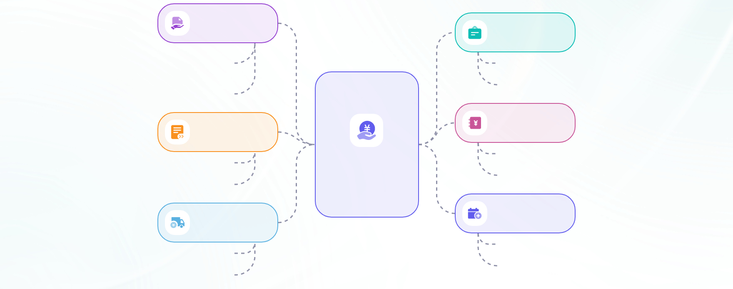
作为厦漳泉闽南金三角的核心城市，厦门以高城镇化率和宜居环境成为中国最具吸引力的滨海城市之一
区位优势
人才汇聚
地处厦漳泉核心，辐射超两千万人口都市区。
高素质人才持续流入，常住人口稳步增长。
优质教育、医疗与文化资源加速集聚。
交通枢纽地位显著，推动区域协同发展。
城市活力
城乡融合
厦门发展
优质公共服务提升居民幸福感。
城镇化率超89%，基础设施完善。
多元文化交融激发城市创新动力。
公共服务均衡，城乡一体化深入发展。
滨海景观
生态环境
23公里环岛路串联山海，风景优美。
依山傍海，空气质量优良率常年超95%。
滨海步道与沙滩公园构成慢生活空间。
园林绿化精美，获评国家生态文明示范市。

Slide 6
通行闽南方言，融合侨乡文化与海洋文明，厦门展现出独特的地域气质与开放包容的城市精神
01
02
03
方言传承
侨乡情结
海丝枢纽
闽南语作为厦门通行方言，承载着浓厚的地域情感与文化记忆，是连接海内外闽南人的重要纽带。其独特的语音语汇彰显了厦门在海洋文明交流中的语言演化魅力。
厦门是著名侨乡，无数华侨从这里走向世界，又以赤子之心反哺家乡建设。陈嘉庚等先贤开创的爱国爱乡传统，塑造了开放包容、心系家国的城市精神底色。
依托得天独厚的港口优势，厦门自古就是海上丝绸之路的重要节点。海洋文明孕育了敢拼会赢的开拓精神，使这座城市始终站在对外开放与文化交流的前沿。

